Slide 1


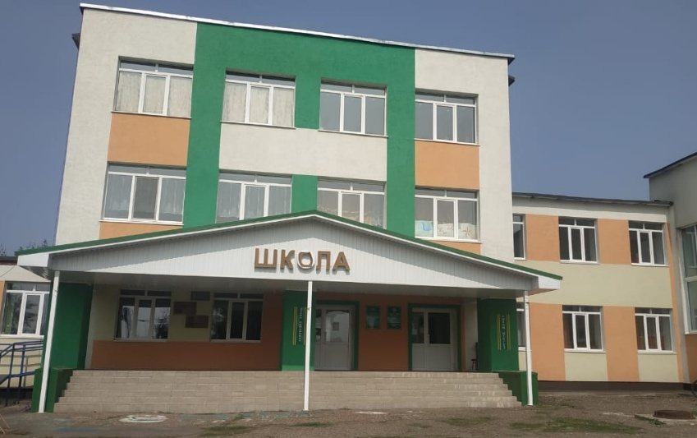
Анализ работы
центра естественно-научной и технологической направленности
«Точка роста»

Slide 2




1 сентября 2021 года в рамках федерального проекта «Современная школа» открыт центр образования естественно-научной и технологической направленностей «Точка роста»

Slide 3

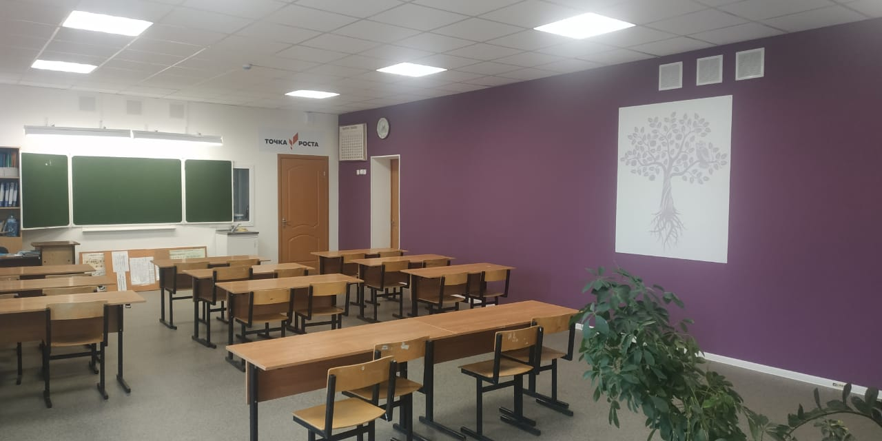
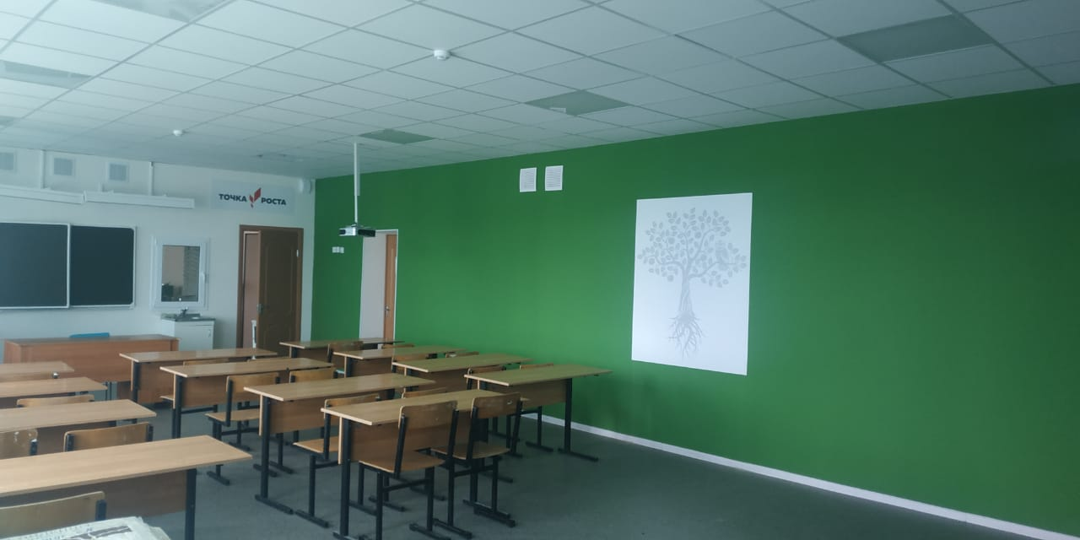
Центр «Точка роста» состоит из помещений
Кабинет физики
Кабинет химии и биологии
Кабинеты оборудованы цифровыми лабораториями по биологии, химии, физике, а также ноутбуками, МФУ.

Slide 4
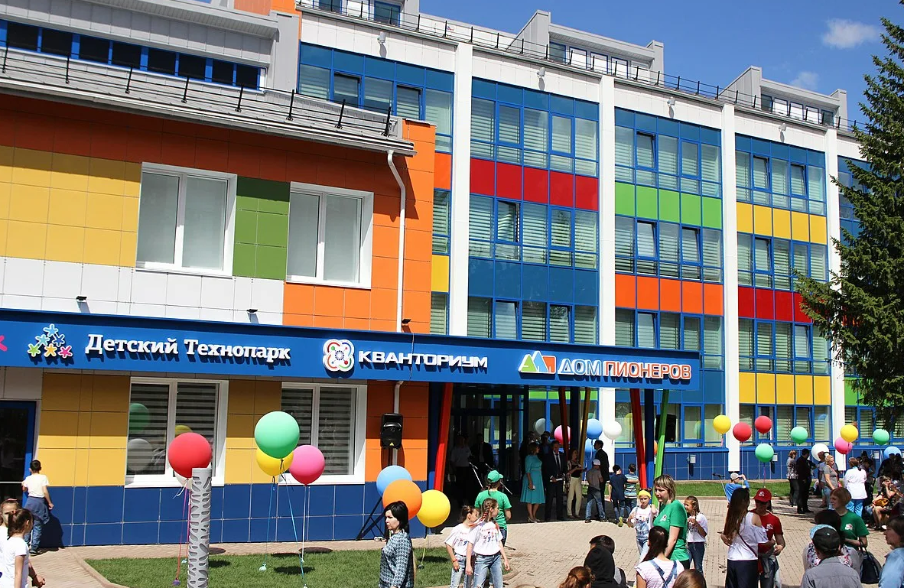
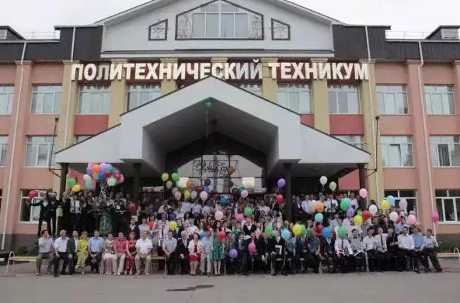

Для эфффективной работы центра составили договора с «Детским технопарком Кванториум-Дом пионеров», политехническим техникумом города Альметьевска, с Центром технического творчества и профориентации города Нижнекамск и Сиренькинской средней школой АМР.

Slide 5
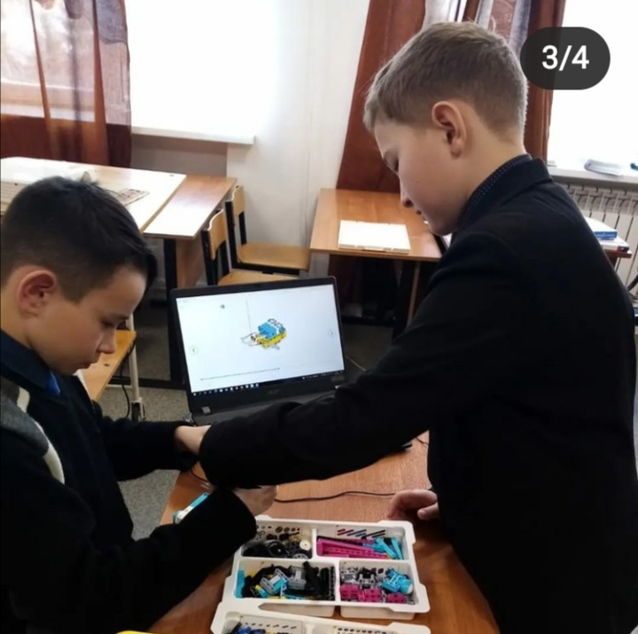
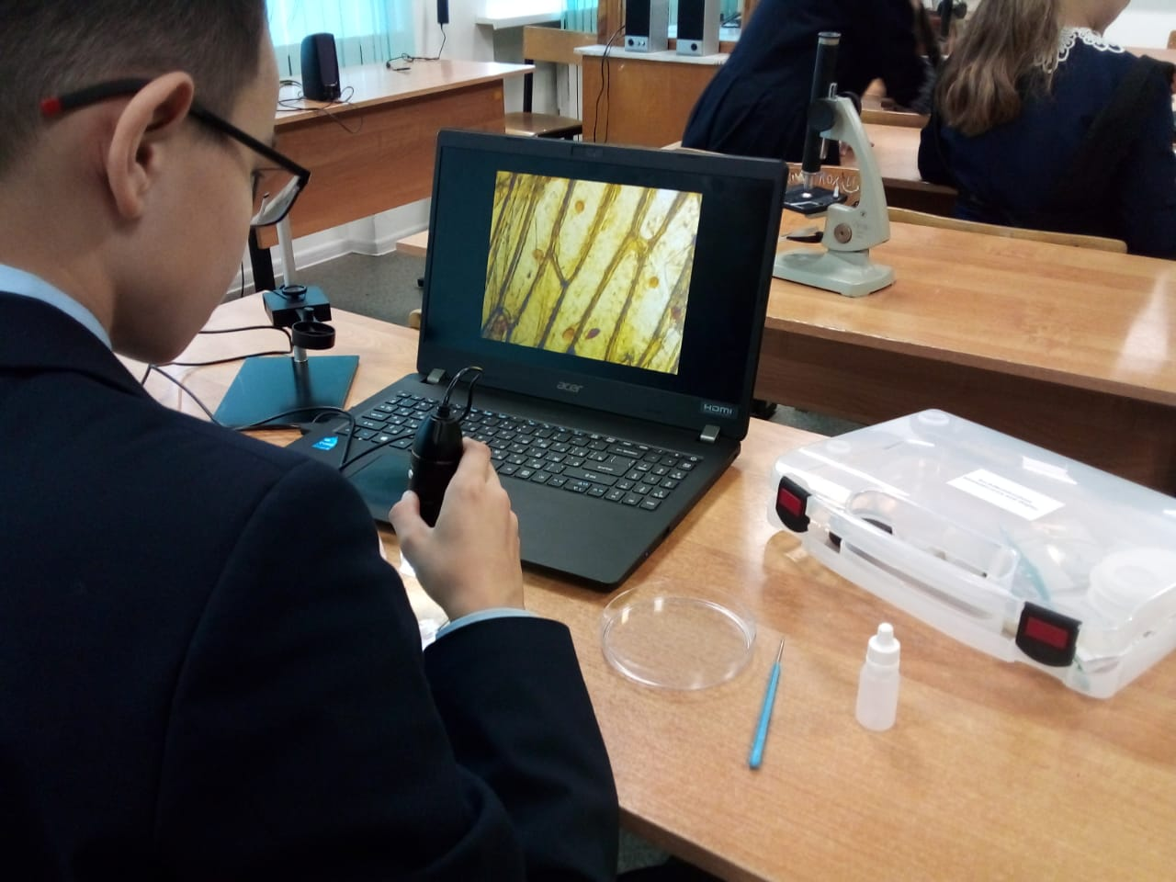
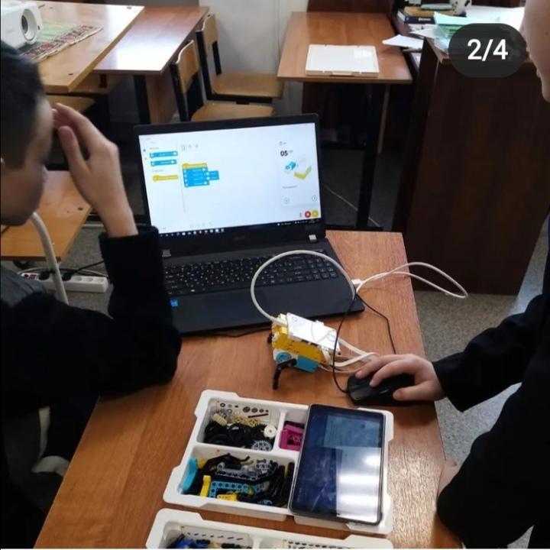
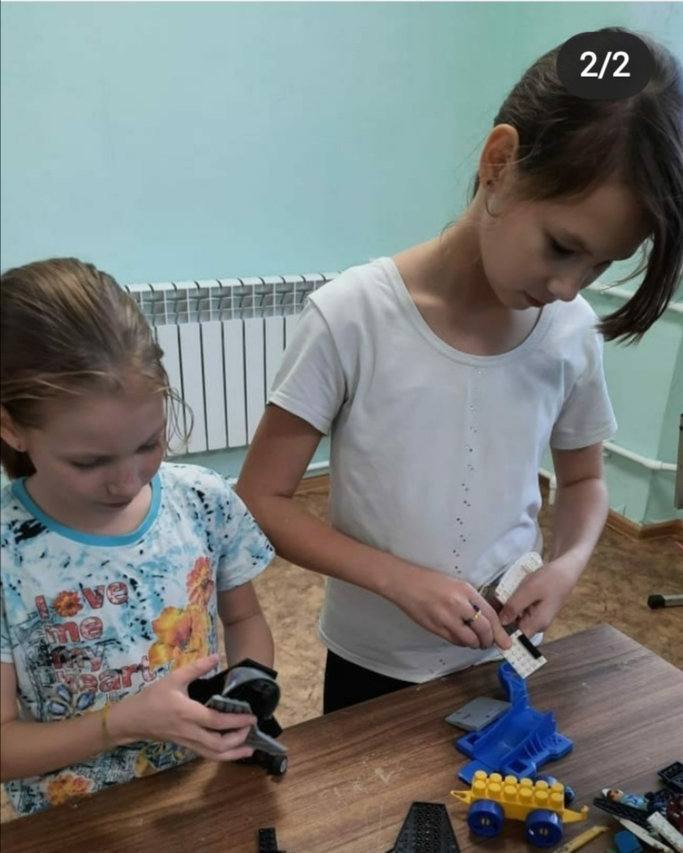
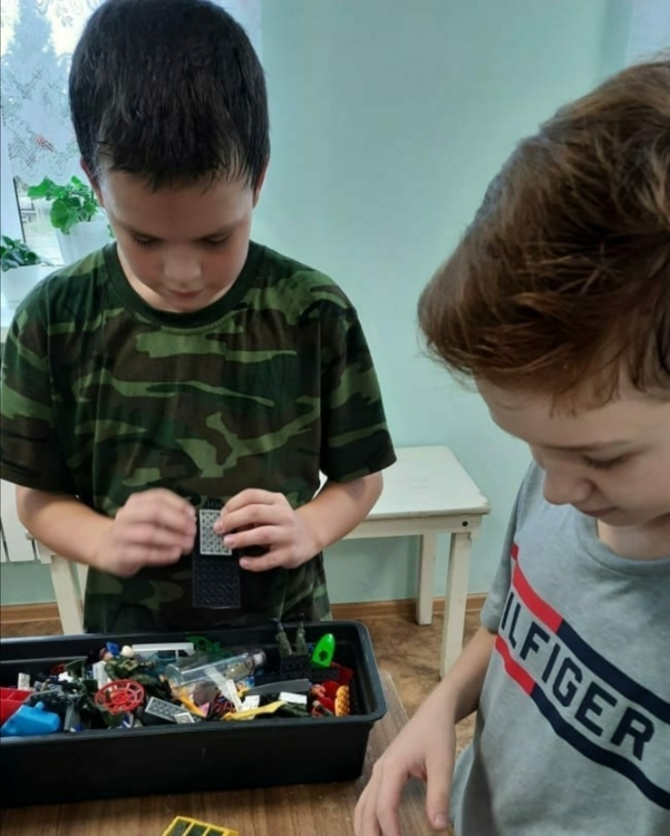

Slide 6
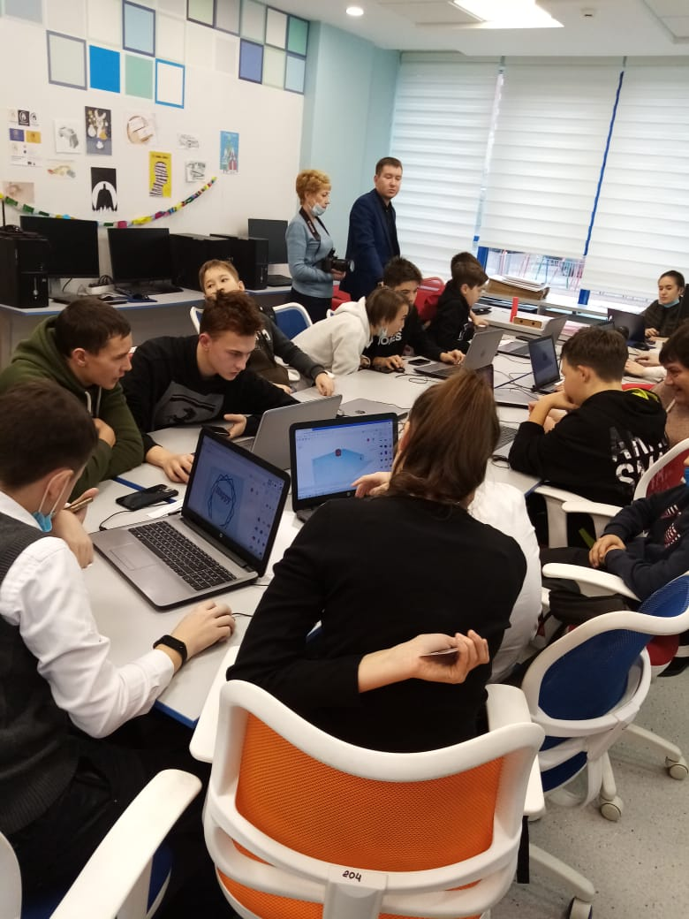
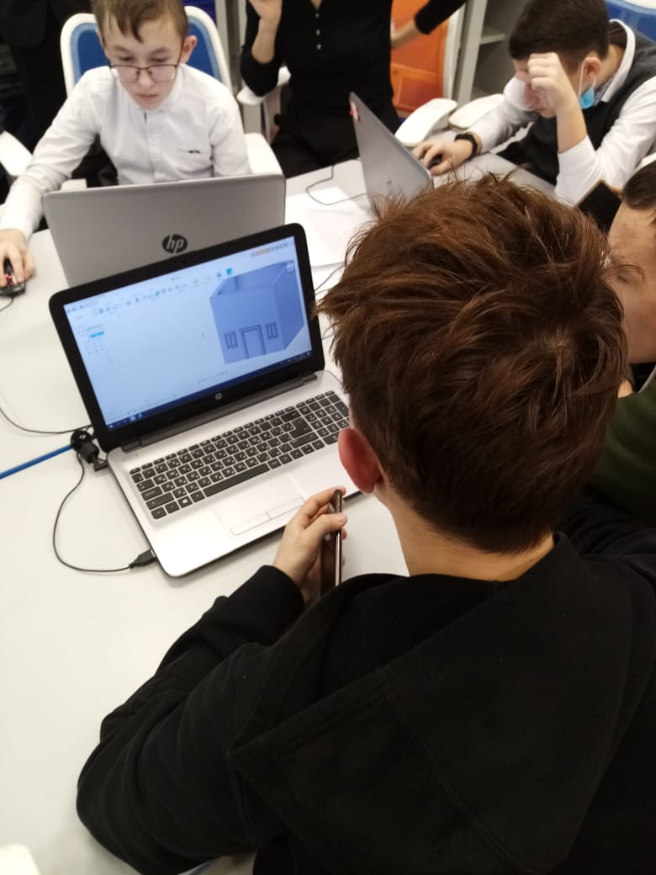
Стажировка в детском технопарке Кванториум по теме «Прокачка Hard- компетенций по направлению робототехника и по направлению биоквантум».

Slide 7
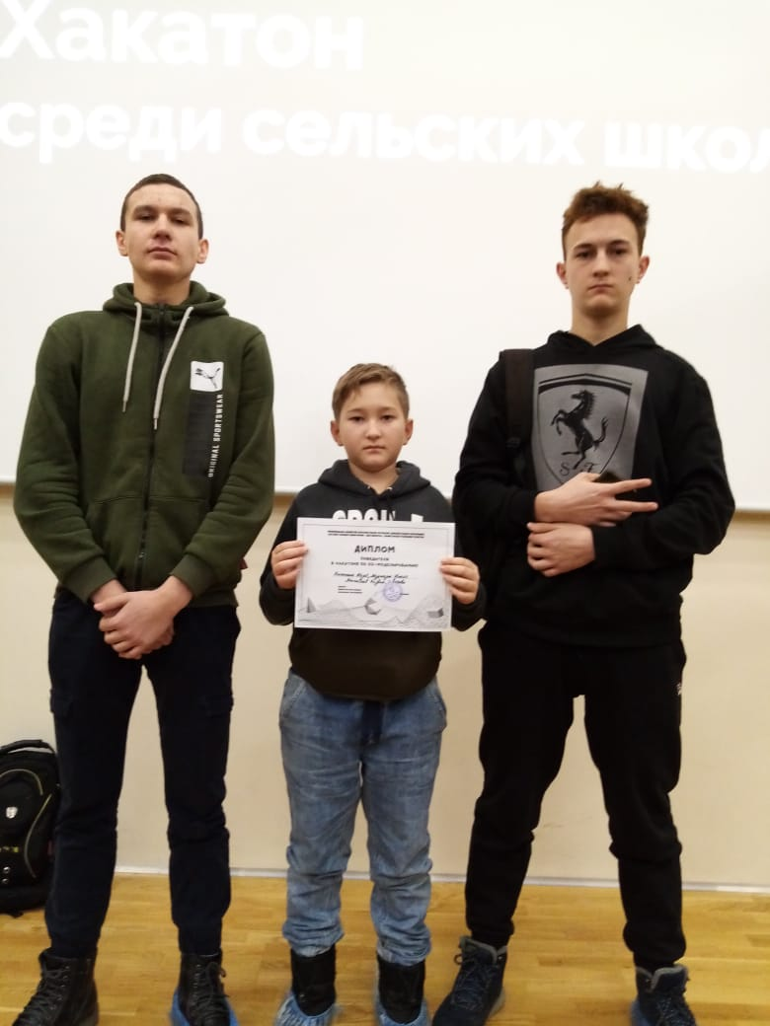
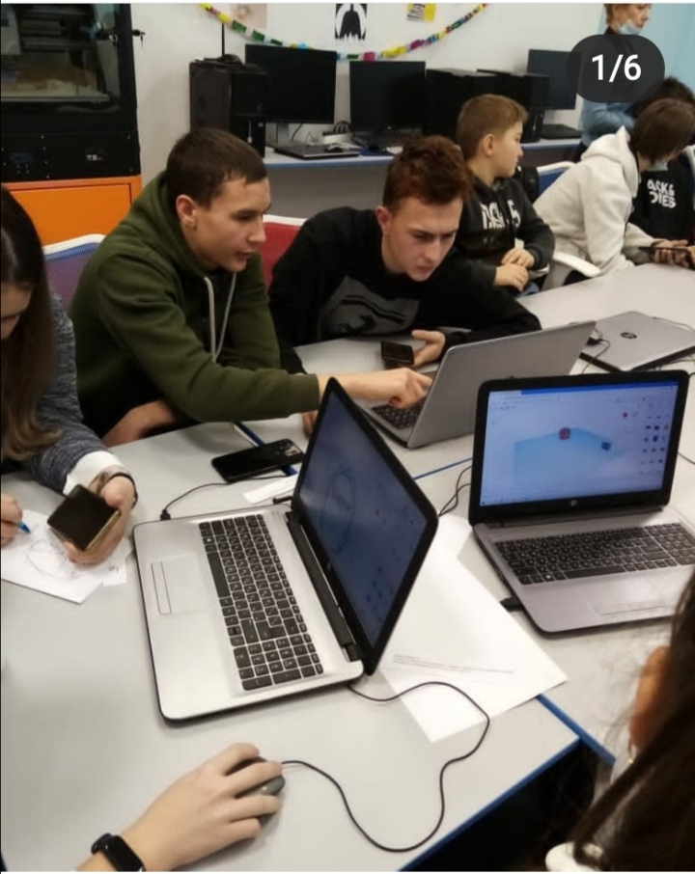
ХАКАТОН по 3Д-моделированию в «Детском технопарке «Кванториум»-Дом Пионеров» г. Альметьевска

Slide 8

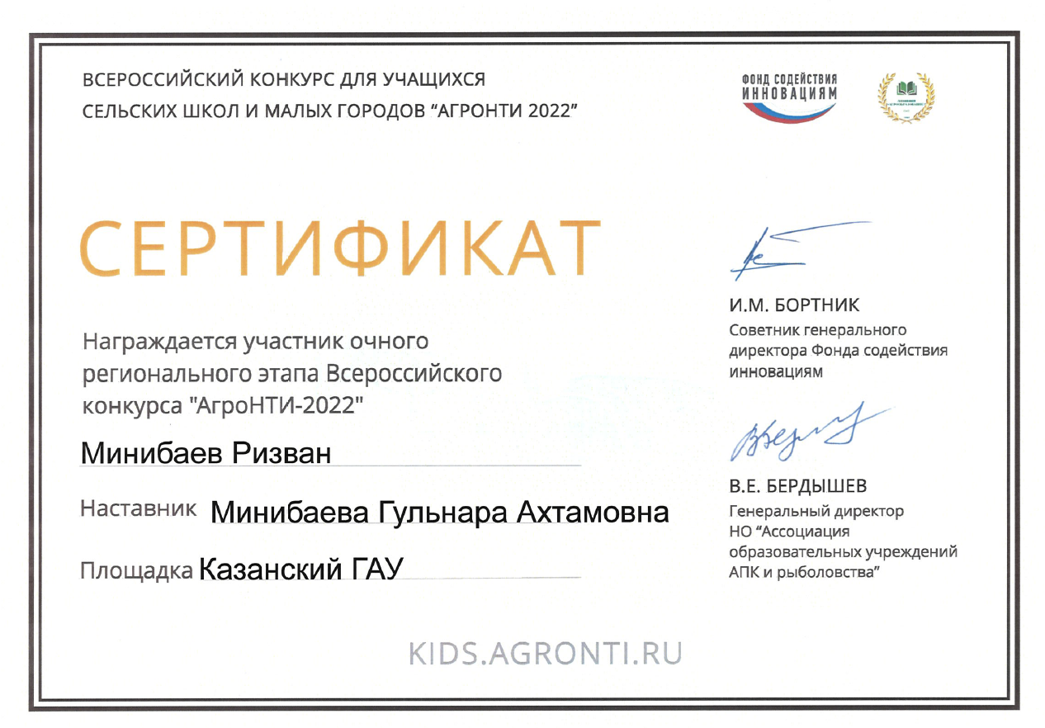
Всероссийский конкурс для учащихся сельских школ и малых городов
«АГРОНТИ 2022»

Slide 9




                Республиканский конкурс научно-технического творчества

Slide 10
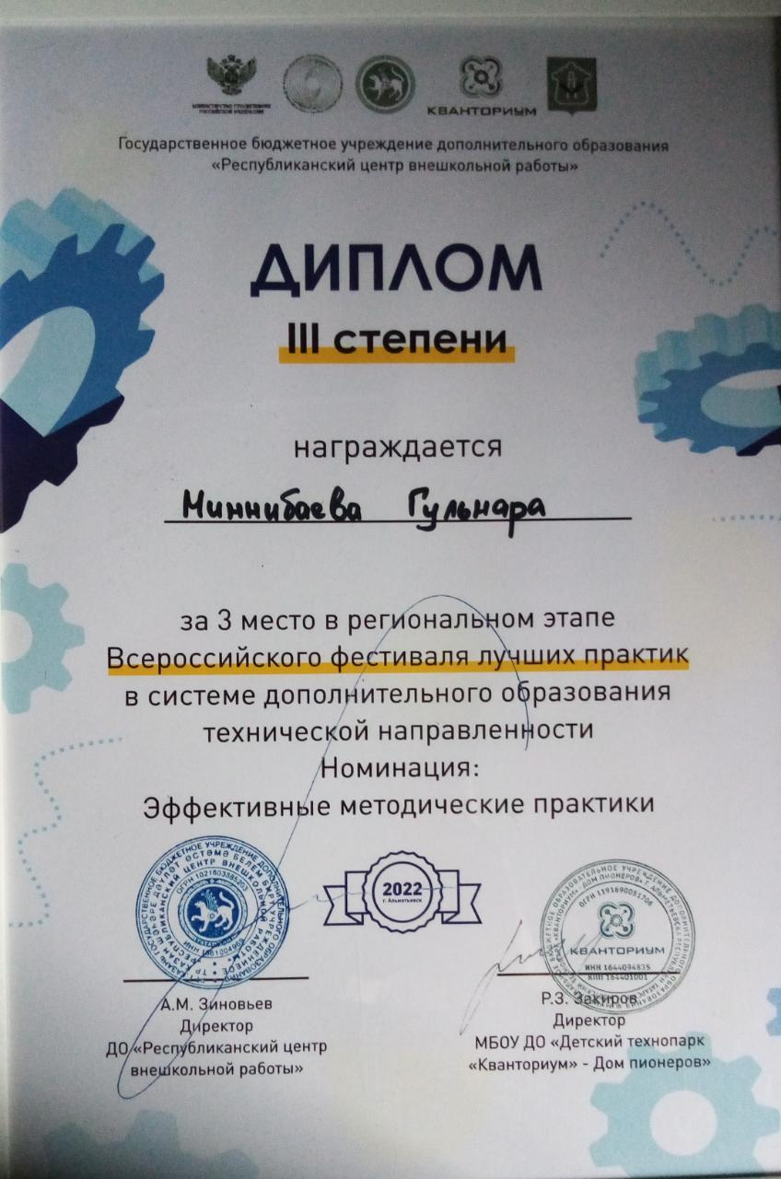
Региональный этап всероссийского фестиваля лучших педагогических практик в системе дополнительного образования технической направленности

Slide 11
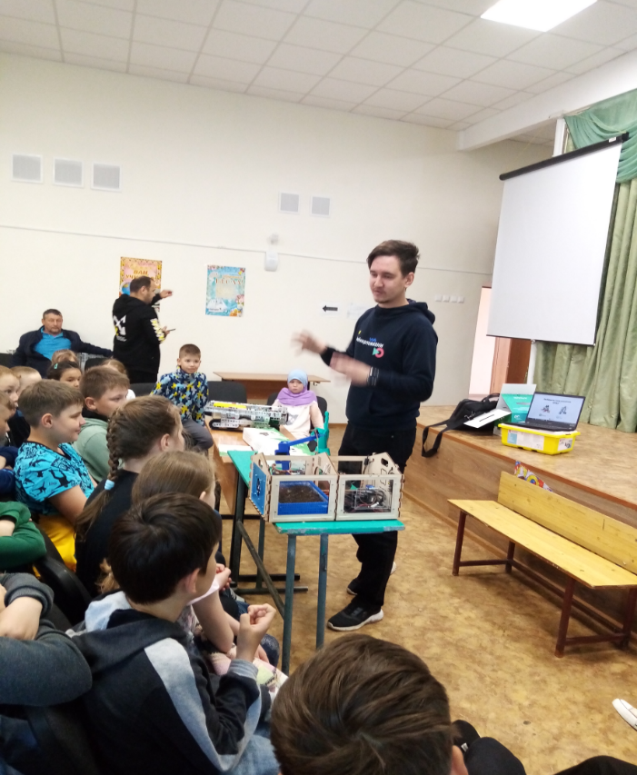
Встреча с представителями
«Кванториум» города Альметьеск

Slide 12

Онлайн конференция
«Школьный исследовательский рейд по видеоиграм «LEVEL UP»

Slide 13


В 2023 году ученики 5,6,7 классов участвовали в финале Республиканского Хакатона по графическому дизайну в Альметьевске

Slide 14
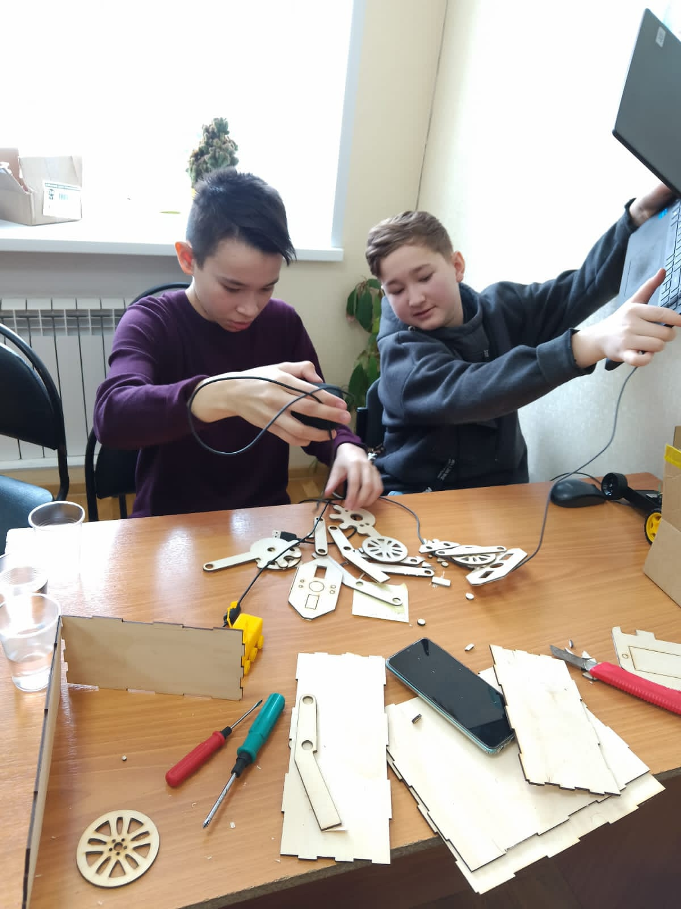

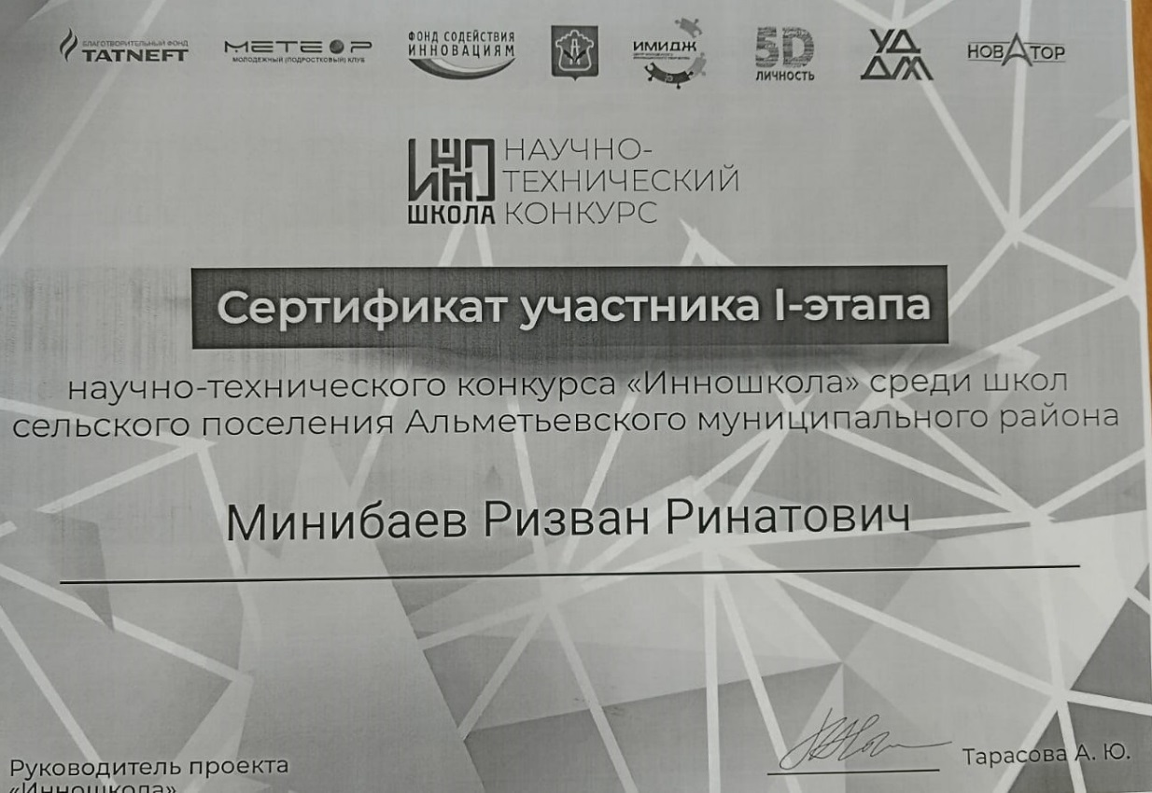
Участвуем в проекте " Инношкола " - это научный-технический конкурс среди школ Альметьевского муниципального района для учеников 6-9 классов.

Slide 15
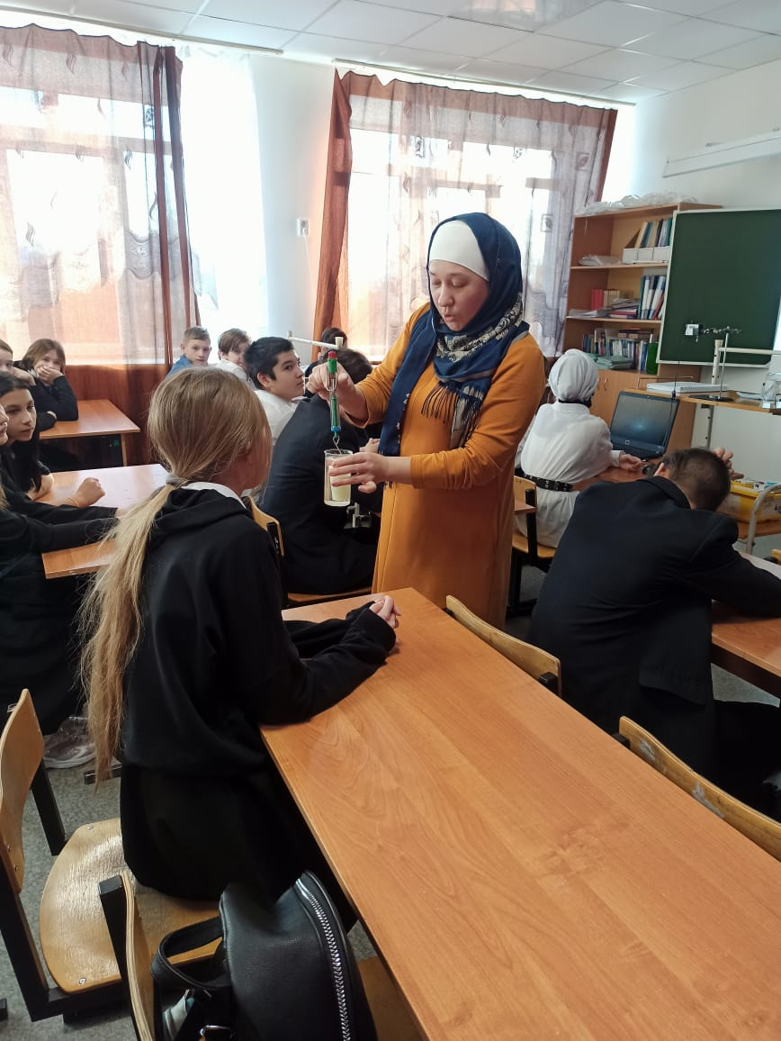
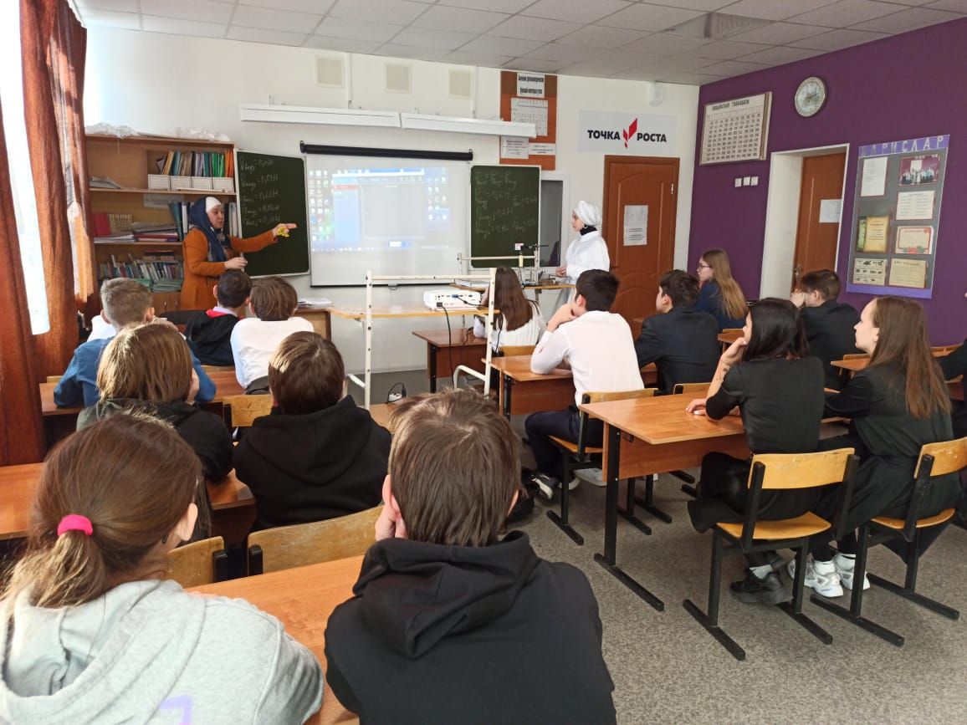
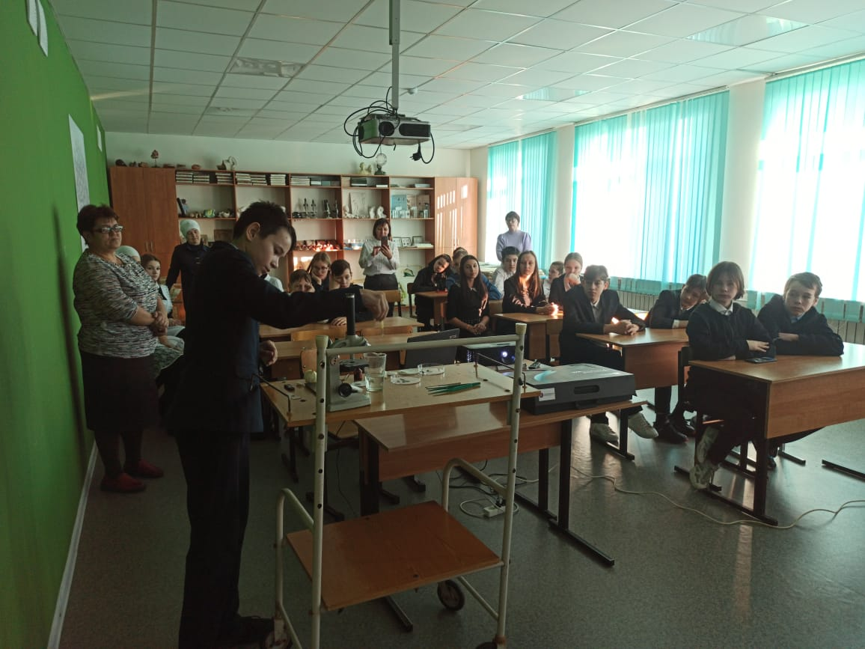
2 декабря 2022 года пригласили учащихся Сиренькинской школы, показали мастер классы

Slide 16
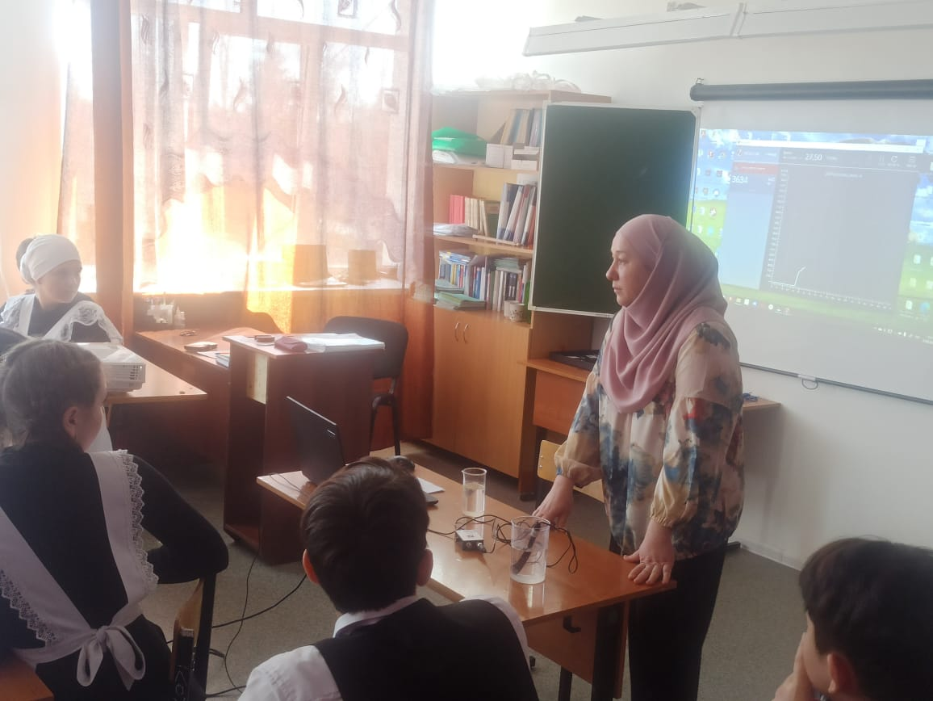
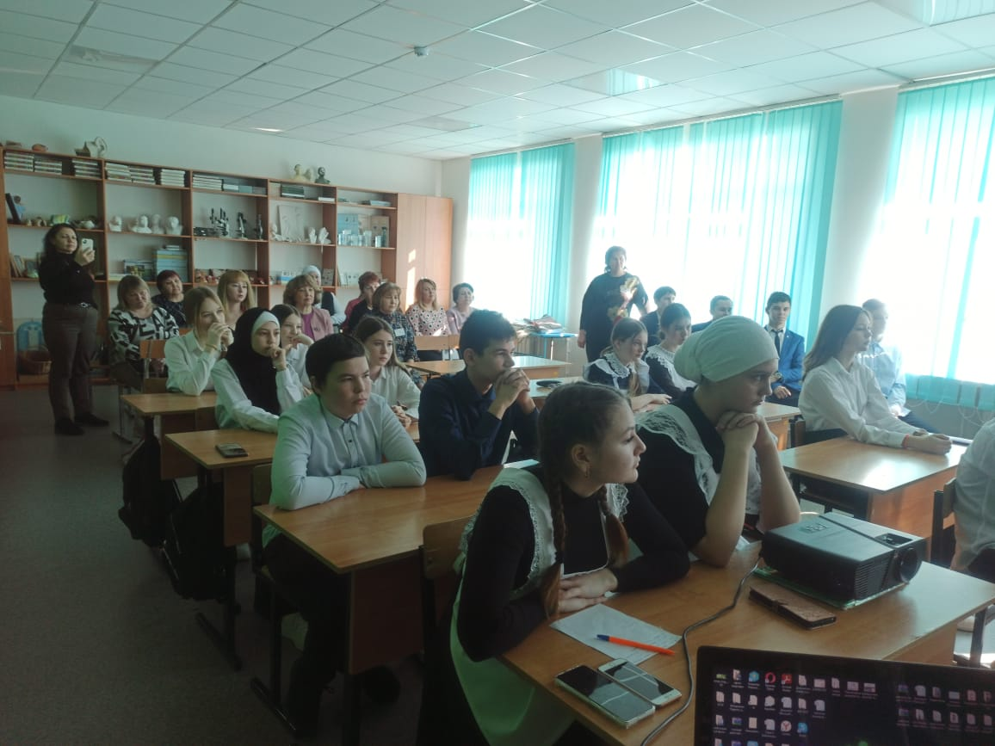
21 марта в школе прошел муниципальный семина «Возможности центра Точка роста»

Slide 17
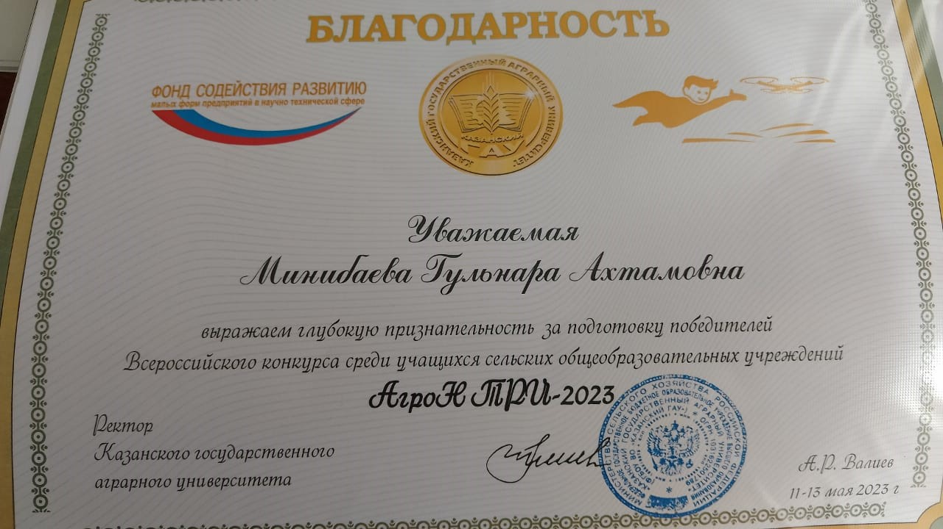
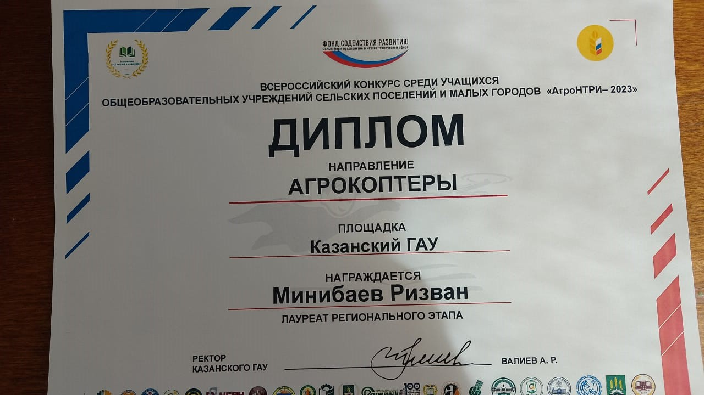
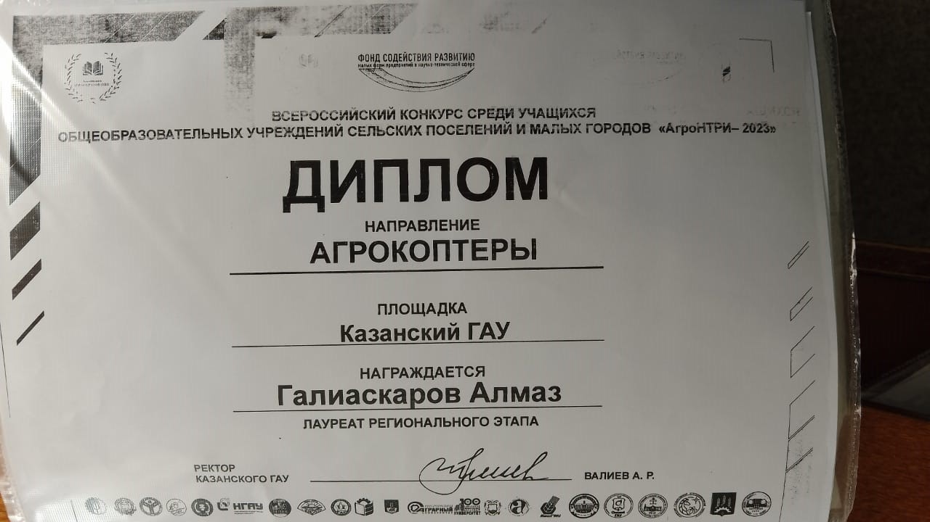
13 мая 2023 года в Казанском аграрном университете прошел Всероссийский конкурс для школьников сельских поселений и малых городов «АгроНТИ-2023». Наши ученики стали лауреатами в направлении «Агрокоптеры»

Slide 18

Всем
спасибо
за внимание!

